Slide 1
Голлербах Эрих Федорович
1895-1942
русский искусствовед, художественный и литературный критик, библиограф и библиофил

Slide 2
С 1923 года заведовал художественным отделом Петроградского отделения Госиздата, один из организаторов Общества библиофилов и его председатель. Научный сотрудник Ленинградского института книговедения и Института книговедения Украинской АН, член Русского общества друзей книги.
Голлербах Эрих Федорович (1895 –1942) – искусствовед, художественный и литературный критик.

Slide 3
Родился Эрих Конрад (Эрих Федорович) Голлербах в обрусевшей немецкой семье в Царском Селе. Место рождения навсегда останется для него самым главным местом на земле. Его отец – Феодор (Теодор) Егорович Голлербах в 1870-е годы открыл в Царском Селе немецкую булочную. Интереса к ремеслу, которым занималось несколько поколений семьи, Эрих Голлербах не проявил.

Slide 4
Для Голлербаха Царское Село было не модным местом жительства, престижным писательским городком, а тем, что обычно принято называть «малой родиной». Он родился здесь, рос – он был…органическим царскоселом, и поэтому его отношения с городом были совсем иными, чем у многих писателей, живших здесь. Они были гораздо глубже и прочнее, гораздо серьезнее и таинственнее. Мало кто в нашей литературе был столь посвящен в жизнь и тайны Царского Села, как Эрих Голлербах.
Многое в творческой судьбе мальчика определили первые царскосельские впечатления и, конечно, книги.

Slide 5
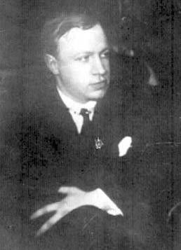
Судьба и репутация Эриха Федоровича Голлербаха, как при его жизни, так и после смерти, причудливы и парадоксальны.
Автор одной из лучших, самой знаменитой, элегантной и изящной книги о Царском Селе – «Города муз» – был царскоселом по рождению, но учился не в знаменитой гимназии, а в реальном училище. Кажется, он – единственный знаменитый царскосел, кто в ней не учился, но фамилия «Голлербах» устойчиво ассоциировалась именно с этим городом, даже когда он носил другое имя.
Голлербаха никогда не запрещали, но долго замалчивали. Его долго замалчивали, но никогда не забывали. Его никогда не забывали, но помнили и изучали однобоко, в результате чего многие стороны его деятельности остаются если не забытыми, то не оцененными по достоинству. Стихи – одна из них.

Slide 6
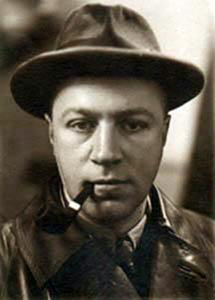
Ничто не предвещало неожиданного стремления молодого человека, окончившего (пусть и в Царском Селе) не престижную гимназию, а реальное училище, поступлений на различные факультеты столичных высших учебных заведений.
Закончив в 1911 году Царскосельское реальное училище Николая II, он поступает на общеобразовательный факультет психоневрологического института в Санкт-Петербурге, который по мнению самого Эриха Голлербаха был «в то время самым свободным (и самым бесправным) высшим учебным заведением». Здесь серьезно преподавались история, философия, литература, социология. Затем он поступил на естественное отделение физико-математического факультета Петербургского университета и, одновременно, там же в университете – на историко- филологический факультет.

Slide 7
В творчестве Э. Ф. Голлербаха продолжала занимать тема Царского Села. Он вновь и вновь возвращался к ней, потому что видел в родном городе символ духовности и культуры, которые имели безусловное значение для современности. Такой взгляд ясно проявился в целом ряде статей и таких книгах, как «Детскосельские дворцы-музеи и парки», «Собрание Палей в Детском Селе» и прочее. Но наиболее очевиден царскосельский код в книге «Город муз».

Slide 8
Город муз.
Одна из лучших, самая знаменитая, элегантная и изящная книги о Царском Селе – «Города муз». В книге «Город муз» Э. Голлербах рассказывает о русских поэтах, для которых «отечеством» было Царское Село: Пушкине, Кюхельбекере, Анненском, Гумилеве…

Slide 9
Автор ряда искусствоведческих трудов.
«История гравюры и литографии в России». Статьи и монографии о портретной живописи в России XVIII века. И это при удивительной точности анализа, глубине понимания искусства, редкой квалифицированности суждений, что всегда отмечали и сами художники, и коллеги-искусствоведы.

Slide 10
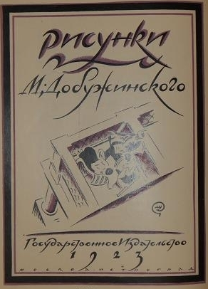
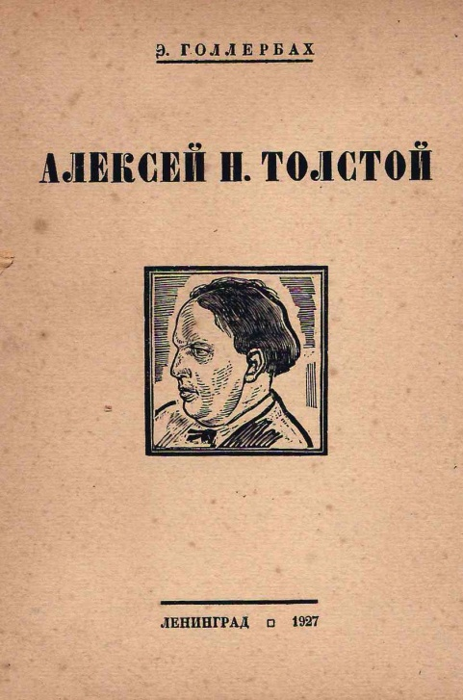
Он работал в музеях и издательствах, организовывал выставки, был художником, критиком, библиографом, коллекционером, переводчиком, серьезным исследователем.
Литературоведческое наследие Голлербаха составляют труды об Александре Пушкине, Василии Розанове, Александре Блоке, Алексее Толстом, Михаиле Кузмине, Давиде Бурлюке, Акиме Волынском, Федоре Сологубе и др.

Slide 11
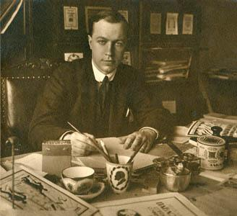
Тематика его работ широка и разнообразна: философские, литературоведческие статьи и заметки, стихотворения, лирические эссе.
Всего же за 25 лет Голлербах написал более 50 книг и около 600 статей, вел большую лекционную работу, выступал с докладами в творческих и научных организациях. Страстный коллекционер, он стал одним из организаторов Ленинградского общества библиофилов (ЛОБ) и одним из первых его председателей (1924 -1926).

Slide 12
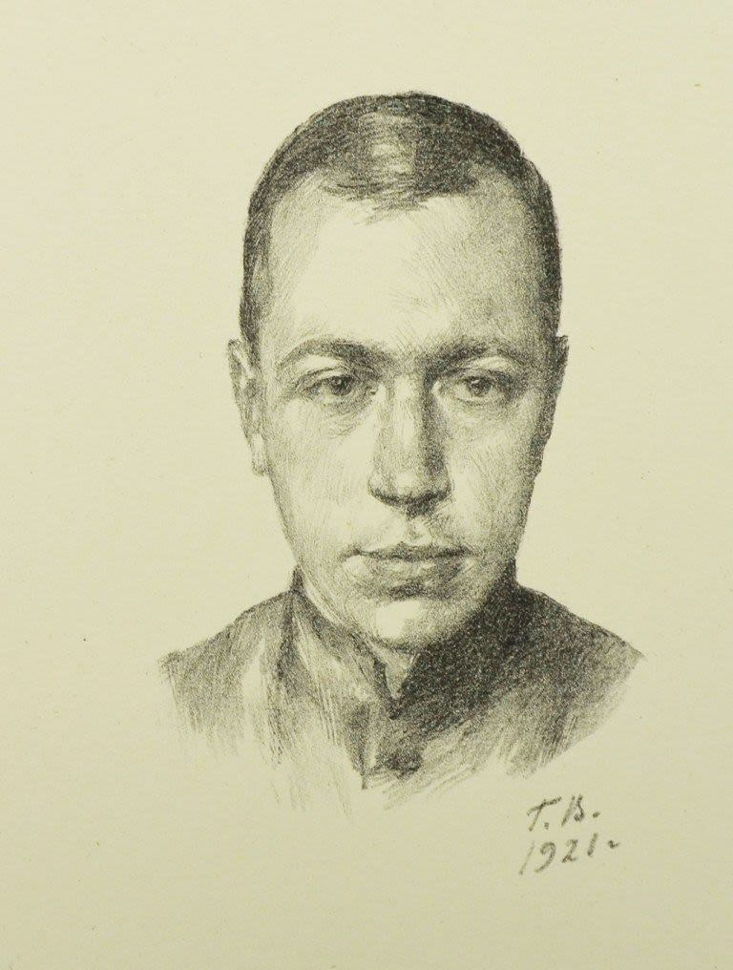
Историк искусства.
Знаток русской графики – книжной иллюстрации, гравюры, экслибриса. Художественный критик и тонкий стилист. Музейный и издательский работник. Первый биограф Василия Розанова. Коллекционер. Глава Ленинградского общества библиофилов. Недурной рисовальщик. Мастер дружеских посланий, эпиграмм и стихотворных тостов, а также автор «заумных» философских эссе.

Slide 13
Библиография:
1. А. С. Пушкин в портретах и иллюстрациях : пособие для учащихся средней школы / составитель : Э. Ф. Голлербах и В. Е. Евгеньев-Максимов. – Москва ; Ленинград, 1937. – 127 с. : рис., портр.
2. А. Я. Головин : жизнь и творчество / Э. Голлербах. – Ленинград, 1928. – 93 с. : портр., рис.
3. Голлербах Э. Алексей Н. Толстой : опыт критико-библиографического исследования / Э. Голлербах. – Ленинград, 1927. – 77 с.
4. Голлербах Э. Искусство силуэта / Э. Голлербах // Наше наследие. – 1990. – № 3 (15). – С. 110–111. : рис.
5. Голлербах Э. Портретная живопись в России XVIII век / Э. Голлербах. – Москва ; Ленинград, 1923. – 140 с., [7] л. ил.
6. Голлербах Э. Рисунки М. Добужинского / Э. Голлербах. – Москва ; Петроград, 1923. – 104 с. : ил.
7. Голлербах Э. Советская графика / Э. Голлербах. – Москва, 1938. – 56 с. : ил.
8. Голлербах Э. Ф. Город муз : повесть о царском селе / Э. Ф. Голлербах. – Ленинград, 1930. – 192 с.
9. Голлербах Э. Ф. Город муз : приложение к факсимильному изданию / Э. Ф. Голлербах. – Москва, 1990. – 94 с.
10. Голлербах Э. Ф. История гравюры и литографии в России / Э. Ф. Голлербах. – Москва : Абрис : Олма, 2017. – 359 с. : ил. – (Сокровища мировой живописи).
11. Голлербах Э. Ф. Современная обложка / Э. Ф. Голлербах. – Ленинград, 1927. – 28 с., [35] л. ил.
12. Дворцы-музеи : собрание Палей в Детском селе / составитель Э. Ф. Голлербах. – Москва. – 70 с. : ил.
13. Карл Брюллов «Гибель Помпеи» / автор вступительной статьи Э. Голлербах. – Ленинград ; Москва, 1941. – 15 с., [28] с. ил. : ил.
14. М. Е. Салтыков-Щедрин в портретах и иллюстрациях : пособие для учителей средней школы / составители : Э. Ф. Голлербах и В. Е. Евгеньев-Максимов. – Ленинград, 1939. – 187 с. : портр.
15. Н. А. Некрасов в портретах и иллюстрациях : пособие для учителей средней школы / составитель Э. Ф. Голлербах и В. Е. Евгеньев-Максимов. – Ленинград ; Москва, 1938. – 143 с. : ил.
16. Рисунки М. Добужинского / Э. Голлербах. – Москва ; Петроград : [б. и.], 1923. – 104 с. : рис., портр.
17. Эрих Фёдорович Голлербах // Мир библиогр. – 2015. – № 1. – С. 2-ая обл. : портр. – (Классики библиографии).

